Slide 1
Mapas
Desenvolvimento Androd
Prof. Rone Ilídio

Slide 2
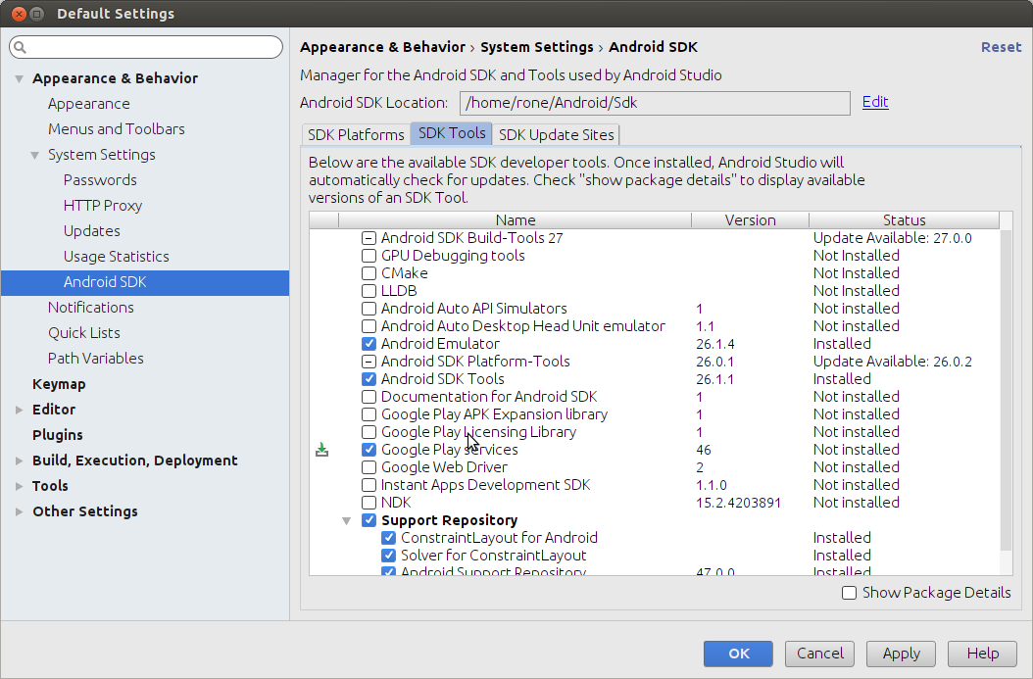
Instalar o Google Play Service

Slide 3
Mapa Básico
Aplicação simples de Mapa (sem alteração do original)
Crie um novo projeto chamado PrimeiroMapa
Selecione Map Activity
Todo novo projeto precisa de uma chave de utilização da API do Google Maps.
Habilita todos os celulares que utilizarem a aplicação
Limita o número de usuários (versão grátis)
Sigas os passos a seguir para obter a chave:

Slide 4
Obter Chave Google Maps
Use o link fornecido no arquivo google_maps_api.xml que o Android Studio criou para você:
Copie o link fornecido no arquivo google_maps_api.xml e cole no navegador. O link leva você ao Google API Console e fornece as informações necessárias ao Google API Console por meio de parâmetros de URL, reduzindo assim a necessidade de inserção manual.
Siga as instruções para criar um novo projeto no Google API Console ou selecione um projeto existente.
Crie uma chave de API restrita ao Android para o seu projeto.
Copie a chave de API gerada, volte ao Android Studio e cole-a no elemento <string> do arquivo google_maps_api.xml.

Slide 5
Descrevendo o Projeto Criado
Três arquivos principais:
/res/values/google_maps_api.xml: contém a chave
MapsActivity.java
/layout/activity_maps.xml: possui um fragment, onde o mapa aparece

Slide 6
Activity_maps.xml
<fragment xmlns:android="http://schemas.android.com/apk/res/android"
xmlns:map="http://schemas.android.com/apk/res-auto"
xmlns:tools="http://schemas.android.com/tools"
android:id="@+id/map"
android:name="com.google.android.gms.maps.SupportMapFragment"
android:layout_width="wrap_content"
android:layout_height="wrap_content"
tools:context="com.ronepage.primeiromapa.MapsActivity" />
Obs: não foi alterado

Slide 7
MapsActivity.java
public class MapsActivity extends FragmentActivity implements OnMapReadyCallback {
private GoogleMap mMap;
@Override
protected void onCreate(Bundle savedInstanceState) {
super.onCreate(savedInstanceState);
setContentView(R.layout.activity_maps);
// Obtain the SupportMapFragment and get notified when the map is ready to be used.
SupportMapFragment mapFragment =
(SupportMapFragment) getSupportFragmentManager().findFragmentById(R.id.map);
mapFragment.getMapAsync(this);
}
@Override
public void onMapReady(GoogleMap googleMap) {
mMap = googleMap;
LatLng cap = new LatLng(-20.522108, -43.744653);
mMap.addMarker(new MarkerOptions().position(cap).title("Campus Alto Paraopeba"));
mMap.moveCamera(CameraUpdateFactory.newLatLng(cap));
}
}

Slide 8
MapsActivity.java
SupportMapFragment: classe que define o objeto que acessará o mapa na tela
mapFragment.getMapAsync(this); --> requisita acesso ao Google maps
Quando o acesso é concedido, o métodos onMapReady é chamado
GoogleMap: retornado pelo GoogleMaps como parâmetro do onMapReady
LatLng: classe que define uma localização (latitude e longitude)
mMap.addMarker --> adiciona uma marca no mapa
mMap.moveCamera --> move a câmera para uma posição

Slide 9
Segunda Aplicação com Mapas

Slide 10
Segunda Aplicação
Crie um projeto chamado SegundaAplicacaoMap
Versão mínima do Android 4.4
Insira um Empty Activity
Mantenha os nome MainActivity.java e activity_main.xml
Altere:
build.gradle (Module: app)
AndroidManifest.xml

Slide 11
build.gradle (Module: app)
android {
compileSdkVersion 26
buildToolsVersion "26.0.1"
. . .
}
dependencies {
...
compile 'com.google.android.gms:play-services-maps:11.0.4'
}

Slide 12
AndroidManifest.xml
<?xml version="1.0" encoding="utf-8"?>
<manifest xmlns:android="http://schemas.android.com/apk/res/android"
package="com.ronepage.map2">
<application
android:allowBackup="true"
android:icon="@mipmap/ic_launcher"
android:label="@string/app_name"
android:roundIcon="@mipmap/ic_launcher_round"
android:supportsRtl="true"
android:theme="@style/AppTheme">
<meta-data android:name="com.google.android.geo.API_KEY"
android:value="AIzaSyDGCbCrYtyk_8oQfedjwsKxgx2SwhErQPQ" />
<activity android:name=".MainActivity">
<intent-filter>
<action android:name="android.intent.action.MAIN" />
<category android:name="android.intent.category.LAUNCHER" />
</intent-filter>
</activity>
</application>
</manifest>
A chave da primeira aplicação pode ser utilizada aqui.
Entretanto, a chave não pode ter restrições

Slide 13
activity_main.xml
<?xml version="1.0" encoding="utf-8"?>
<android.support.constraint.ConstraintLayout xmlns:android="http://schemas.android.com/apk/res/android"
xmlns:app="http://schemas.android.com/apk/res-auto"
xmlns:tools="http://schemas.android.com/tools"
android:layout_width="match_parent"
android:layout_height="match_parent"
tools:context="com.ronepage.segundaaplicacaomap.MainActivity">
<fragment
android:id="@+id/map"
class="com.google.android.gms.maps.SupportMapFragment"
android:layout_width="370dp"
android:layout_height="445dp"
android:layout_marginEnd="8dp"
android:layout_marginStart="8dp"
android:layout_marginTop="4dp"
app:layout_constraintEnd_toEndOf="parent"
app:layout_constraintHorizontal_bias="0.0"
app:layout_constraintStart_toStartOf="parent"
app:layout_constraintTop_toBottomOf="@+id/btMais" />
Inserido manualmente

Slide 14
<Button
android:id="@+id/btMenos"
android:onClick="OnCliqueMenos"
android:layout_width="wrap_content"
android:layout_height="wrap_content"
android:layout_marginStart="8dp"
android:layout_marginTop="8dp"
android:text="Menos"
app:layout_constraintStart_toStartOf="parent"
app:layout_constraintTop_toTopOf="parent" />
<Button
android:id="@+id/btMais"
android:onClick="OnCliqueMais"
android:layout_width="wrap_content"
android:layout_height="wrap_content"
android:layout_marginEnd="8dp"
android:layout_marginTop="8dp"
android:text="Mais"
app:layout_constraintEnd_toEndOf="parent"
app:layout_constraintTop_toTopOf="parent" />
</android.support.constraint.ConstraintLayout>

Slide 15
MainActivity.java (1)
public class MainActivity extends AppCompatActivity implements OnMapReadyCallback {
GoogleMap gMap;
int zoom = 17;
@Override
protected void onCreate(Bundle savedInstanceState) {
super.onCreate(savedInstanceState);
setContentView(R.layout.activity_main);
SupportMapFragment mapFragment = (SupportMapFragment) getSupportFragmentManager()
.findFragmentById(R.id.map);
mapFragment.getMapAsync((OnMapReadyCallback) this);
}
@Override
public void onMapReady(GoogleMap googleMap) {
gMap = googleMap;
gMap.setMapType(GoogleMap.MAP_TYPE_HYBRID);
gMap.moveCamera(CameraUpdateFactory.newLatLngZoom(new LatLng(-20.522100, -43.744634), 17));
}

Slide 16
MainActivity.java (2)
public void OnCliqueMais(View view){
zoom++;
gMap.moveCamera(CameraUpdateFactory.newLatLngZoom(new LatLng(-20.522100, -43.744634), zoom));
}
public void OnCliqueMenos(View view){
zoom--;
gMap.moveCamera(CameraUpdateFactory.newLatLngZoom(new LatLng(-20.522100, -43.744634), zoom));
}
}

Slide 17
Zoom
Varia na seguinte faixa
1: Mundo
5: Massa de terra/continente
10: Cidade
15: Ruas
20: Prédios

Slide 18
Tipos de mapas
MAP_TYPE_NONE
MAP_TYPE_HYBRID
MAP_TYPE_NORMAL
MAP_TYPE_SATELLITE
MAP_TYPE_TERRAIN

Slide 19
Obter a Localização

Slide 20
Obter a Localização
A seguinte função habilita a exibição do botão de localização no mapa:
mMap.setMyLocationEnabled(true);
Tal função requer permissão
A partir da versão 23 do Android, permissões são obtidas em tempo de execução
Versões anterios a permissão é obtida na instalação
A função acima tem que ser verificada, como a seguir:
if(ContextCompat.checkSelfPermission(this,
Manifest.permission.ACCESS_FINE_LOCATION)==PackageManager.PERMISSION_GRANTED){
mMap.setMyLocationEnabled(true);
}
else {
Toast.makeText(getApplicationContext(),
"Sem permissão não funciona",Toast.LENGTH_LONG).show();
}

Slide 21
Exemplo
Crie um novo projeto que contenha somente um fragmente no activity_main.xml
Insira a seguinte dependência no build.gradle(app)
compile 'com.google.android.gms:play-services-maps:11.0.4‘
Insira a permissão de obter localização no Android_Manifest.xml
<uses-permission android:name="android.permission.ACCESS_FINE_LOCATION"/>
Altere a MainActivity.java como a seguir:

Slide 22
activity_main.xml
<?xml version="1.0" encoding="utf-8"?>
<android.support.constraint.ConstraintLayout xmlns:android="http://schemas.android.com/apk/res/android"
xmlns:app="http://schemas.android.com/apk/res-auto"
xmlns:tools="http://schemas.android.com/tools"
android:layout_width="match_parent"
android:layout_height="match_parent"
tools:context="com.ronepage.minhalocalizacao.MainActivity">
<fragment
android:id="@+id/map"
class="com.google.android.gms.maps.SupportMapFragment"
android:layout_width="370dp"
android:layout_height="445dp"
android:layout_marginBottom="8dp"
android:layout_marginEnd="8dp"
android:layout_marginStart="8dp"
android:layout_marginTop="8dp"
app:layout_constraintBottom_toBottomOf="parent"
app:layout_constraintEnd_toEndOf="parent"
app:layout_constraintHorizontal_bias="0.0"
app:layout_constraintStart_toStartOf="parent"
app:layout_constraintTop_toTopOf="parent" />
</android.support.constraint.ConstraintLayout>

Slide 23
build.gradle (app)
apply plugin: 'com.android.application'
android {
...
}
dependencies {
...
compile 'com.google.android.gms:play-services-maps:11.0.4'
}

Slide 24
MainActivity.java (1/3)
public class MainActivity extends AppCompatActivity implements
OnMapReadyCallback {
GoogleMap mMap;
@Override
protected void onCreate(Bundle savedInstanceState) {
super.onCreate(savedInstanceState);
setContentView(R.layout.activity_main);
SupportMapFragment mapFragment = (SupportMapFragment)
getSupportFragmentManager().findFragmentById(R.id.map);
mapFragment.getMapAsync(this);
}

Slide 25
MainActivity.java (2/3)
public void onRequestPermissionsResult(int requestCode, String permissions[],
int[] grantResults) {
if (grantResults.length > 0 && grantResults[0] ==
PackageManager.PERMISSION_GRANTED) {
if(ContextCompat.checkSelfPermission(this,
Manifest.permission.ACCESS_FINE_LOCATION)==
PackageManager.PERMISSION_GRANTED){
mMap.setMyLocationEnabled(true);
}
else {
Toast.makeText(getApplicationContext(),
"Sem permissão não funciona",Toast.LENGTH_LONG).show();
}
}
}

Slide 26
MainActivity.java (3/3)
@Override
public void onMapReady(GoogleMap googleMap) {
mMap = googleMap;
mMap.setMapType(GoogleMap.MAP_TYPE_HYBRID);
mMap.moveCamera(CameraUpdateFactory.newLatLngZoom(new LatLng(-20.522100, -43.744634), 17));
if(Build.VERSION.SDK_INT>=Build.VERSION_CODES.M){
//Verifica se já tem permissão
if(ContextCompat.checkSelfPermission(this,Manifest.permission.ACCESS_FINE_LOCATION)==PackageManager.PERMISSION_GRANTED){
mMap.setMyLocationEnabled(true);
}
else {
//Se não tem, pede a permissão
ActivityCompat.requestPermissions(this,new String[]{Manifest.permission.ACCESS_FINE_LOCATION},1);
}
}
else {
mMap.setMyLocationEnabled(true);
}
}
}

